Slide 1
Estructura y logros de la Red Universitaria

Slide 2
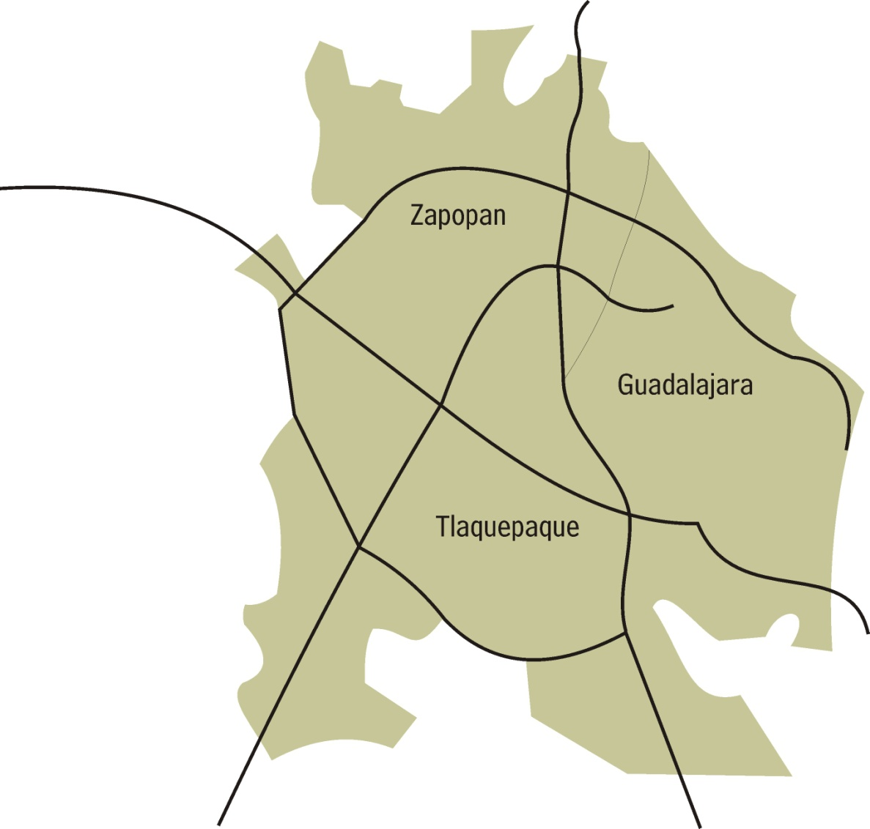
Centros Universitarios Temáticos
CUCBA
CUCEA
CUAAD
CU Temáticos |  | Alumnos
1 | CUAAD | 6,241
2 | CUCBA | 3,541
3 | CUCEA | 15,550
4 | CUCEI | 11,536
5 | CUCS | 12,282
6 | CUCSH | 9,113
Total ZMG |  | 58,263
CUCSH
CUCS
CUCEI
Fuente: Cuestionarios 911 del ciclo 2009-2010 reportados en el Segundo Informe de Actividades, Dr. Marco Antonio Cortés Guardado, Estadística Institucional, 2009-2010, Universidad de Guadalajara, 2010.

Slide 3
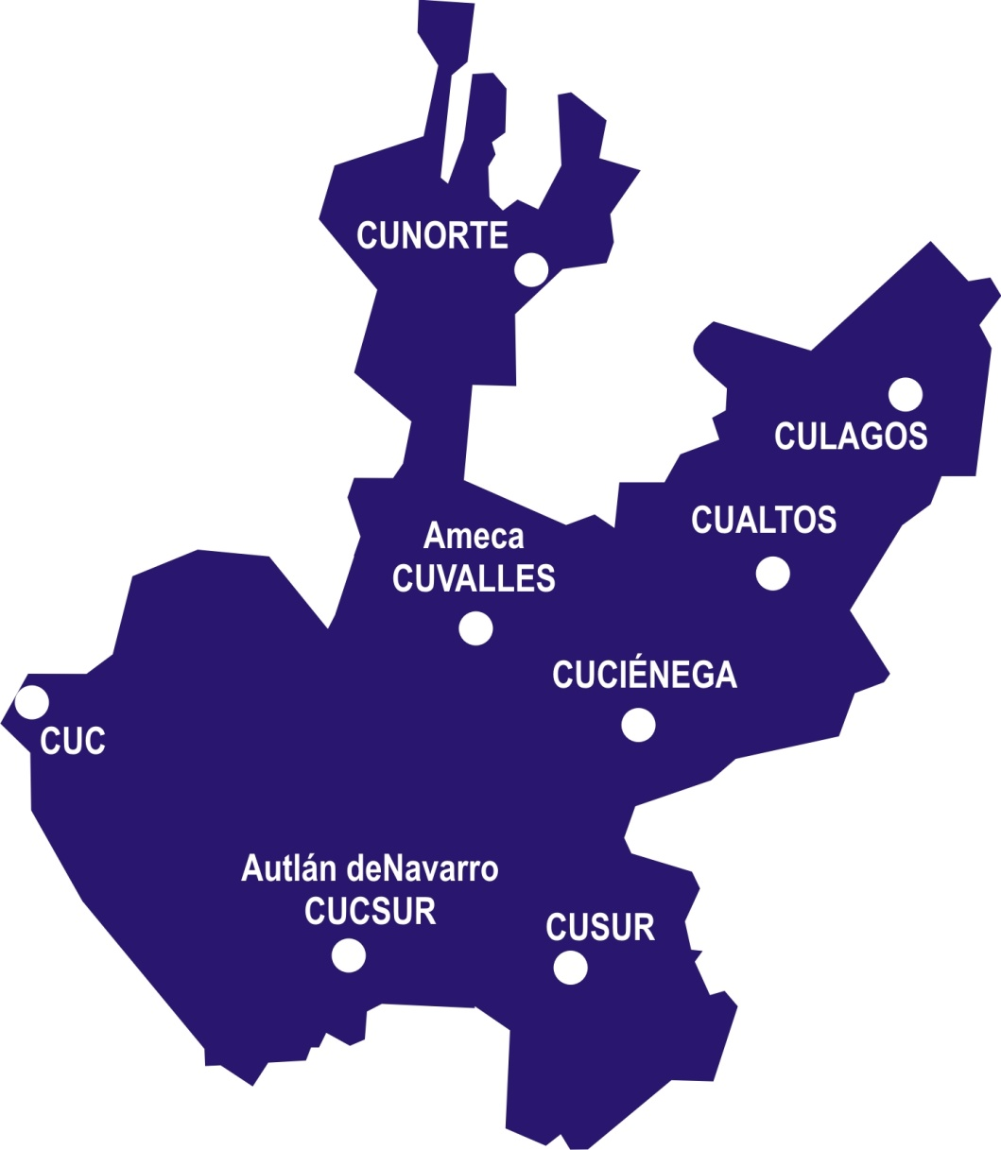
Centros Universitarios Regionales
Región/CU |  | Alumnos
1 | CUALTOS | 2,832
2 | CUCIÉNEGA | 4,984
3 | CUCOSTA | 4,643
4 | CUCOSTASUR | 3,007
5 | CULAGOS | 2,201
6 | CUNORTE | 1,363
7 | CUSUR | 5,339
8 | CUVALLES | 2,902
Total CENTROS REGIONALES |  | 27,271
Fuente: Cuestionarios 911 del ciclo 2009-2010 reportados en el Segundo Informe de Actividades, Dr. Marco Antonio Cortés Guardado, Estadística Institucional, 2009-2010, Universidad de Guadalajara, 2010.

Slide 4
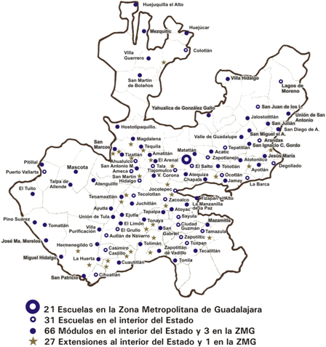
Sistema de Educación Media Superior
149 planteles (Escuelas, módulos y extensiones) en el Sistema de Educación Media Superior
Total de alumnos atendidos en nivel medio superior: 122,674
120,211 alumnos en el Sistema de Educación Media Superior (SEMS)
Hay además
2,080 alumnos de NMS en Centros Universitarios
383 alumnos en el Sistema de Universidad Virtual
Fuente: Cuestionarios 911 del ciclo 2009-2010 reportados en el Segundo Informe de Actividades, Dr. Marco Antonio Cortés Guardado, Estadística Institucional, 2009-2010, Universidad de Guadalajara, 2010.

Slide 5
Sistema de Universidad Virtual (SUV) 2009-2010
Total de alumnos: 3,721
Alumnos de 106 de los
125 municipios de Jalisco
Fuente: Cuestionarios 911 del ciclo 2009-2010 reportados en el Segundo Informe de Actividades, Dr. Marco Antonio Cortés Guardado, Estadística Institucional, 2009-2010, Universidad de Guadalajara, 2010.
Nota: Se brinda atención estudiantil a los grupos más vulnerables de la entidad través del programa CASA (Comunidades de Aprendizaje y Servicios Académicos), con 39 módulos distribuidos en 33 municipios, estrategia de vinculación social y de equidad en la cobertura universitaria, basada en instalaciones equipadas para acceso a distancia de los servicios educativos de la UdeG establecidos en espacios aportados por la comunidad. El total incluye 3,338 alumnos de Licenciatura y 383 alumnos en bachillerato general virtual.
5
Notes:
Incluir en el mapa Alumnos en programas no convencionales 1,346 (atendidos a través del Programa CASA Universitaria)

Slide 6
Población Escolar de la Red Universitaria
Dependencia | Alumnos
CU Temáticos | 58,263
CU Regionales | 27,271
SEMS | 120,211
SUV | 3,721
Total | 209,466
Red Universitaria | 209,466
Nivel medio superior | 122,674
Bachillerato general | 110,280
Bachillerato general a distancia | 383
Bachillerato técnico | 4,621
Profesional medio | 7,390
Nivel superior | 86,792
Pregrado | 81,961
Técnico superior universitario | 1,103
Licenciatura | 80,858
Posgrado | 4,831
Especialidad | 2,220
Maestría | 2,118
Doctorado | 493
Fuente: Cuestionarios 911 del ciclo 2009-2010 reportados en el Segundo Informe de Actividades, Dr. Marco Antonio Cortés Guardado, Estadística Institucional, 2009-2010, Universidad de Guadalajara, 2010.

Slide 7
Metas de Capacidad Académica
Evaluación de las metas cumplidas al 2010 en la UdeG

Slide 8
Meta 2010: 75%
Al 2010 1,825 PTC con Perfil Promep
FUENTE: 2002-2005, PIFI 3.3. 2006-2009, PIFI 2010-2011. 2010, Numeralia de Abril 2010.
META: Plan de Desarrollo Institucional Visión 2010, actualización 2005.

Slide 9
Meta 2010: 30%
Al 2010: 1,327 PTC con Doctorado
FUENTES: 2002-2005, PIFI 3.3. 2006-2009, PIFI 2010-2011. 2010, PIFI 2010-2011, Corte Abril 2010 (Metas Compromiso).
META: Plan de Desarrollo Institucional Visión 2010, actualización 2005.

Slide 10
Meta 2010: 25%
Al 2010: 633 PTC miembros del S.N.I.
FUENTE: 2002-2005, PIFI 3.3. 2006-2009, PIFI 2010-2011. 2010, Numeralia de Junio de 2010.
META: Plan de Desarrollo Institucional 2002-2010, Puesta a Punto de la Red Universitaria
.

Slide 11
Meta 2010: 39 CAC
FUENTE: 2001-2005, PIFI 3.3. 2005-2009, PIFI 2010-2011. 2010, Numeralia de Junio de 2010. META: Plan de Desarrollo Institucional Visión 2010, actualización 2005.

Slide 12
Metas de Competitividad Académica
Evaluación de las metas cumplidas al 2010 en la UdeG

Slide 13
Evolución de la matrícula de nivel medio superior y de nivel superior, 1995-1996 a 2009-2010
Meta 2010:
85,405 alumnos en NS
FUENTE: Cuestionarios 911 de Inicio de Cursos. PROYECCIÓN: matrícula 2010: metas compromiso PIFI 2007.

Slide 14
Meta 2010: 50 %
Al 2010: 88 PE de TSU y Lic. acreditados por COPAES
FUENTE: 2002-2006, COPLADI con base en información de la CIEP-CGA. 2006-2009, Numeralias, corte a fin de cada año. 2010, Numeralia Junio 2010 .
META: Plan de Desarrollo Institucional Visión 2010, actualización 2005.

Slide 15
Meta 2010: 98.7 %
FUENTE: 2001-2005, Estadística institucional. 2006-2009, PIFI 2010-2011. 2010, Numeralia de Junio de 2010. META: Propuesta Institucional PIFI 2007 de la Universidad de Guadalajara
Al 2010: 69, 089 alumnos atendidos en PE de pregrado calidad

Slide 16
Meta 2010: 116 PE de calidad
FUENTE: 2001-2005, Estadística institucional. 2006-2008, PIFI 2010-2011. 2009 y 2010, COPLADI con base en información de la CIEP-CGA (corte al final de cada año).
META: Propuesta Institucional PIFI 2007 de la Universidad de Guadalajara

Slide 17
Meta 2010: 92.06%
Al 2010 : 124 PE de calidad
FUENTE: 2001-2005, Estadística institucional. 2006-2009, PIFI 2010-2011. 2010, Numeralia de Junio de 2010.
META: Propuesta Institucional PIFI 2007 de la Universidad de Guadalajara

Slide 18
Meta 2010: 50%
Al 2010: 77 PE en el PNPC
FUENTE: 2006-2010, PIFI 2010-2011. META: Plan de Desarrollo Institucional Visión 2010, actualización 2005.

Slide 19
Meta 2010: 65 PE en PNPC
FUENTE: 2001-2005, PIFI 3.3. 2006-2009, PIFI 2010-2011. 2010, Numeralia de mayo 2010. PROYECCIÓN : Posgrados PNPC 2010: metas compromiso PIFI 2007.

Slide 20
Comparativos Nacionales

Slide 21
Cobertura en educación media superior por entidad federativa, 2009-2010
Porcentaje
Entidad Federativa
La cobertura puede sobrepasar el 100% cuando hay más alumnos atendidos en este nivel educativo que la población que se encuentra en este grupo de edad en la entidad federativa.
Fuente: Elaboración propia a partir de la información de los Reportes de Indicadores Educativos, INDISEP V. 9.0 disponibles en: http://www.planeacion.sep.gob.mx/download/REPORTES_DE_INDICADORES_EDUCATIVOS.xls.
Notes:
Estandarizar fuentes
Estandarizar uso de acrónimos, especialmente Universidad

Slide 22
Cobertura en educación superior (incluye posgrado) Ciclo Escolar 2009-2010
Porcentaje
Entidad Federativa
Fuente: Elaboración propia a partir de la información de los Reportes de Indicadores Educativos, INDISEP V. 9.0 disponibles en: http://www.planeacion.sep.gob.mx/download/REPORTES_DE_INDICADORES_EDUCATIVOS.xls.

Slide 23
“La meta es elevar la cobertura en educación superior de 25% actual a 30%, al finalizar el sexenio.”
C. Presidente Felipe Calderón Hinojosa
Plan Nacional de Desarrollo, meta de la estrategia 14.1

Slide 24
Comparativo del Subsidio Ordinario Total por Alumno, 2009 en Instituciones Públicas de Educación Superior
Miles de pesos anuales
Universidades
Fuente: Elaboración propia a partir de la página de internet de cada una de las universidades consideradas en el análisis.
Nota: El subsidio total considera la suma de recursos federales y estatales con los que cuentan las Instituciones Educativas.
Notes:
Considerar la posición de los estados que están después de la UdeG para las correlaciones
Este indicador es una prueba evidente de que la Universidad de Guadalajara ha sido una de las instituciones públicas de educación superior, de todo el país, menos favorecidas con el monto de subsidio ordinario que recibe. La relación entre los recursos otorgados y la población escolar atendida es muy inadecuada. Con 26,100 pesos anuales por alumno la Universidad de Guadalajara está en el lugar número 34, tan sólo adelante de las universidades autónomas de Sinaloa, Oaxaca y Guerrero. En los hechos, esto significa que nuestros estudiantes no están siendo atendidos bajo un contexto idóneo en términos de profesores bien remunerados y condiciones adecuadas para el trabajo académico.
Es importante establecer que la Universidad de Guadalajara debe tener como meta no sólo estar arriba de la media nacional, sino entre las universidades que mayor apoyo reciben. El argumento para fundamentar esta solicitud reside en el hecho de que Jalisco es uno de los estados de la República que mayores aportaciones hacen al Producto Interno Bruto nacional (cuarto lugar). En consecuencia, las condiciones materiales de su universidad pública deberían estar en correspondencia con la fortaleza y el tamaño de su economía. Además, ¿por qué recibe este trato presupuestal si en cuanto a los criterios de calidad establecidos por el propio gobierno federal la Universidad de Guadalajara está entre las primeras? Se trata, a todas luces, de un hecho incongruente y contradictorio. Y no sólo eso sino que es una circunstancia que, de no atenderse, podría generar consecuencias negativas indeseadas como la pérdida del dinamismo en el crecimiento económico de Jalisco. Existe una correlación entre el monto que se destina a impulsar la educación superior pública, la cobertura de servicios educativos, de investigación y extensión, brindadas a la población y los índices de competitividad, productividad, bienestar social y crecimiento económico.

Slide 25
Primeras 10 universidades por el número de Programas Educativos (PE) de pregrado en nivel 1 de Comités Interinstitucionales para la Evaluación de la Educación Superior (CIEES)
Fuente: Elaboración propia a partir de información de la página web: www.ciees.edu.mx y para el caso de la UdeG: Coordinación de Innovación Educativa y Pregrado, Coordinación General Académica, de la UdeG.
Nota: El número de PE en Nivel 1 de los CIEES es 108, excede al registrado en la UdeG ya que los CIEES emiten un dictamen por cada una de las orientaciones con las que cuenta cada programa educativo y por cada una de las sedes en las que se imparte.
Fecha de corte: 30 de Junio 2010.

Slide 26
Profesores de Tiempo Completo (PTC) con Perfil Programa de Mejoramiento del Profesorado (PROMEP) 2009 en las Universidades Públicas Estatales (UPES)
Fuente: Elaboración propia a partir del los % de PTC con Perfil PROMEP y total de PTC estimados para cada IES.
Fecha de corte: 30 de Junio 2010.
Notes:
Considerar la posición de los estados que están después de la UdeG para las correlaciones
Este indicador es una prueba evidente de que la Universidad de Guadalajara ha sido una de las instituciones públicas de educación superior, de todo el país, menos favorecidas con el monto de subsidio ordinario que recibe. La relación entre los recursos otorgados y la población escolar atendida es muy inadecuada. Con 26,100 pesos anuales por alumno la Universidad de Guadalajara está en el lugar número 34, tan sólo adelante de las universidades autónomas de Sinaloa, Oaxaca y Guerrero. En los hechos, esto significa que nuestros estudiantes no están siendo atendidos bajo un contexto idóneo en términos de profesores bien remunerados y condiciones adecuadas para el trabajo académico.
Es importante establecer que la Universidad de Guadalajara debe tener como meta no sólo estar arriba de la media nacional, sino entre las universidades que mayor apoyo reciben. El argumento para fundamentar esta solicitud reside en el hecho de que Jalisco es uno de los estados de la República que mayores aportaciones hacen al Producto Interno Bruto nacional (cuarto lugar). En consecuencia, las condiciones materiales de su universidad pública deberían estar en correspondencia con la fortaleza y el tamaño de su economía. Además, ¿por qué recibe este trato presupuestal si en cuanto a los criterios de calidad establecidos por el propio gobierno federal la Universidad de Guadalajara está entre las primeras? Se trata, a todas luces, de un hecho incongruente y contradictorio. Y no sólo eso sino que es una circunstancia que, de no atenderse, podría generar consecuencias negativas indeseadas como la pérdida del dinamismo en el crecimiento económico de Jalisco. Existe una correlación entre el monto que se destina a impulsar la educación superior pública, la cobertura de servicios educativos, de investigación y extensión, brindadas a la población y los índices de competitividad, productividad, bienestar social y crecimiento económico.

Slide 27
Primeras 10 instituciones por el número de Programas Educativos (PE) de posgrado registrados en el Padrón Nacional de Posgrado de Calidad (PNPC)
Fuente: Elaboración propia a partir de información de la página web CONACyT, http://www.conacyt.mx/ Nota: Programas vigentes en el PNPC al 2010. Fecha de corte: 30 de Junio 2010.

Slide 28
Primeras 10 instituciones por número de miembros en el Sistema Nacional de Investigadores
Fuente: Elaboración propia a partir de información proporcionada por la Subdirección de Procesos de Evaluación del Consejo Nacional de Ciencia y Tecnología.
Nota: En la UdeG no están incluidos 2 miembros del Sistema Nacional de Creadores de Arte.
Se toman en cuenta únicamente PTC que son miembros del SNI cuya carta de reconocimiento está con la Universidad de Guadalajara. Aunado a esto, la adscripción por CU se
encuentra tal y como CONACyT la reconoce, para cambios de adscripción de CU, el investigador debe realizar un trámite de notificación, que es personal ante el CONACyT.
Fecha de corte: 30 de Junio 2010.

Slide 29
Primeras 10 Universidades por el Número de Cuerpos Académicos Consolidados
Fuente Elaboración propia a partir de información disponible en la página web de PROMEP http://promep.sep.gob.mx/ca.htm
Nota: Para el caso de la UAM se han sumado los Cuerpos de todas sus Unidades Académicas.
Fecha de corte: 30 de Junio 2010.
Notes:
29

Slide 30
Desempeño Institucional y subsidio

Slide 31
Posicionamiento de instituciones educativa considerando calidad vs subsidio
+
Subsidio
-
-
Calidad
+
El Indicador de Calidad se construye a partir de los valores de Capacidad y Competitividad Académica que se publican en las páginas del PROMEP, CIEES, COPAES, Radares, consultados el 20 de noviembre del 2009.
El subsidio ordinario por alumno es una estimación elaborada a partir del subsidio ordinario total de 2006 y el subsidio ordinario federal de 2008, ya que la SES ha publicado sólo la asignación federal de todas las Universidades.
Índice de Calidad: ([(PorcentajeCAC)+(Indice SNI)+(Porcentaje de PTC en Perfil Promep)+(Porcentaje de PE de Calidad en Licenciatura y TSU)+ (Índice Calidad en Posgrados PNPC])/5.

Slide 32
Evolución del presupuesto 1997-2010
(Base 1997 = 100)
Presupuestado
Fuente: Elaboración propia a partir de los Presupuestos Iniciales Publicados en el Periódico Oficial del Estado de Jalisco, Cuentas Públicas 2001-2008 y cifras preliminares cierre de 2009 SEFIN.

Slide 33
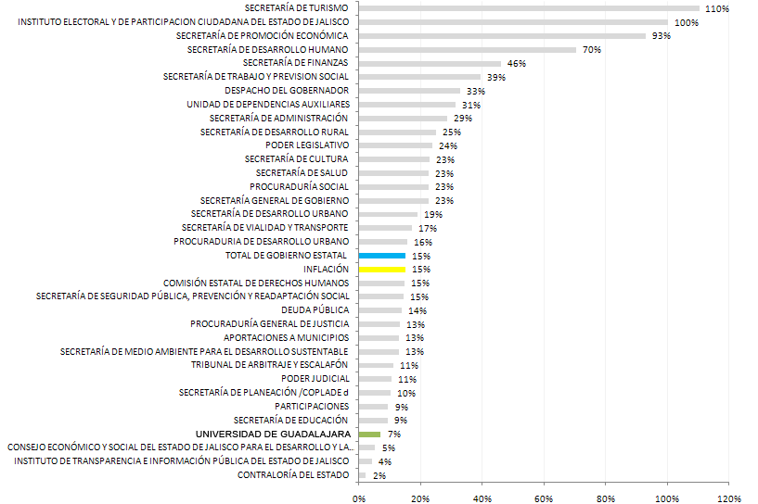
Presupuesto por unidad presupuestal
Promedio de tasa de variación anualizada 2006-2009
Unidad presupuestal
Porcentaje
Fuente: Elaboración propia a partir de los Presupuestos Iniciales Publicados en el Periódico Oficial del Estado de Jalisco, Cuentas Públicas 2001-2008 y cifras preliminares cierre de 2009 SEFIN.
www.banxico.org.mx, inflación.

